Slide 1
კვანტური კომპიუტერები
კოსმოლოგიები და ელემენტარული ნაწილაკები
ლექტორი: მერაბ გოგბერიშვილი

Slide 2
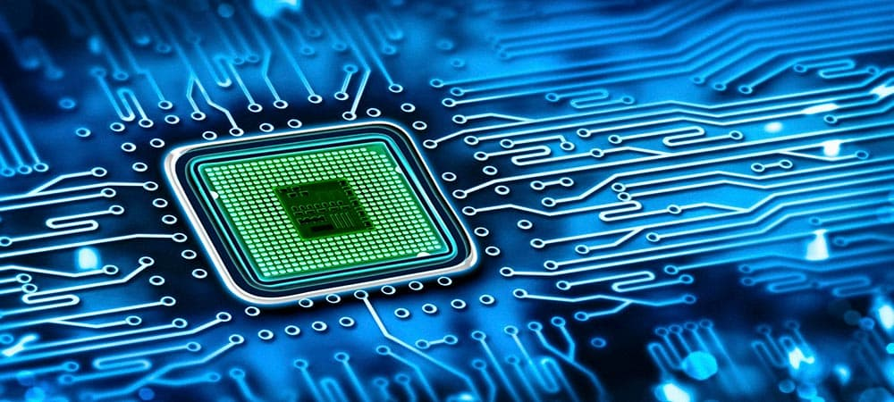
საუკუნეების განმავლობაში ადამიანთა ტექნოლოგიები იხვეწებოდა,ზომაში პატარავდებოდა და უფრო ძლიერი ხდებოდა.60-იანი წლებიდან მოყოლებული ჩვენი კომპიუტერები უმჯობესდებოდა და ზომაშიც მცირდებოდა, თუმცა ეს პროცესი, დღეს, უკვე თავის ფიზიკურ შესაძლებლობებს აღწევს. კომპიუტერის ნაწილები ატომის ზომებს უახლოვდება, რაც, თავის მხრივ, სხვადასხვა დაბრკოლებებს ქმნის. იმისთვის რომ ამაში გავერკვიოთ უნდა ვიცოდეთ როგორ მუშაობს ჩვეულებრივი კომპიუტერები

Slide 3
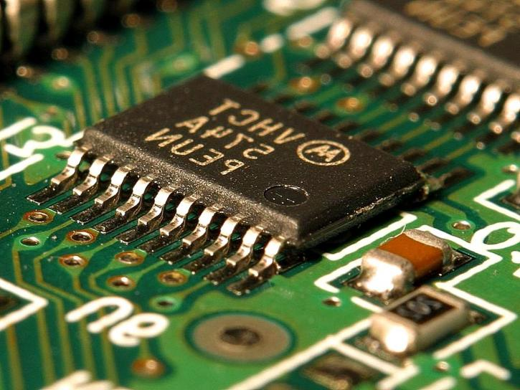
ტრანზისტორები
კომპიუტერის ჩიპები შეიცავენ მოდულებს, რომლებიც შეიცავენ ლოგიკურ კვანძებს, რომლებიც შეიცავენ ტრანზისტორებს. მათი მეშვეობით შესაძლებელია მიმატება და გამრავლება, რაც კომპიუტერს ყველაფრის შესრულების შესაძლებლობას აძლევს. ტრანზისტორი არის მონაცემის გადამამუშავებელი უმარტივესი მოწყობილობა, ასე ვთქვათ, ჩამრთველი, რომელსაც შეუძლია დაკეტოს ან გახსნას გზა შემომავალი ინფორმაციისთვის. ეს ინფორმაცია შედგება ბიტებისგან, რომელიც შეიძლება იყოს ან ნული, ან ერთი(ორობითში 0 ან 1). ბიტების კომბინაციით შეიძლება უფრო რთული ინფორმაციის შედგენა და გადამუშავება.

Slide 4
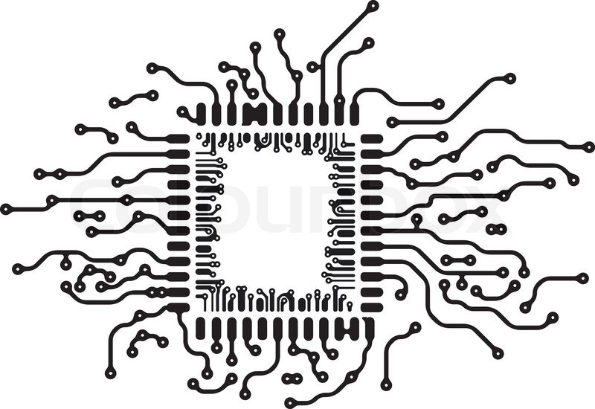
მოკლედ რომ ვთქვათ ტრანზისტორი არის ელექტრული ჩამრთველი. დენი არის ელექტრონების მიმართული მოძრაობა ერთი წერტილიდან მეორისკენ. ასე რომ ჩამრთველი არის გამშვები პუნქტივით ელექტრონებისთვის რომელსაც შეუძლია ჩაკეტოს ან გახსნას გზა მათთვის ერთი მიმართულებით. თანამედროვე ტრანზისტორის ზომა დაახლოებით 14 ნანომეტრია, რაც 500-ჯერ მცირეა სისხლის წითელ უჯრედზე. ტექნოლოგიური პროგრესი ტრანზისტორების ზომაში შემცირებას იწვევს, რაც თავის მხრივ დიდ პრობლემას ქმნის.

Slide 5
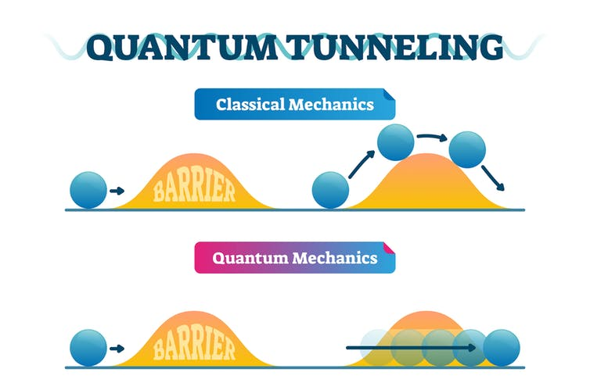
როდესაც ტრანზისტორი რამდენიმე ატომის ზომის ხდება, ელექტრონებმა შესაძლოა ამ ბარიერს თავი აარიდონ კვანტური გვირაბის ეფექტით(quantum tunneling), ფაქტობრივად თავიანთი თავის ტელეპორტაცია მოახდინონ. ეს იმის ბრალია რომ ძალიან მცირე, ნანო, ზომებში კლასიკური ფიზიკის კანონები აღარ მუშაობს და აქ გვჭირდება რაიმე სხვა, როგორიცაა კვანტური მექანიკა. კვანტური სამყარო, ერთი შეხედვით, თითქოს არანაირ ლოგიკაში არ ჯდება. იმისთვის რომ კვანტური გვირაბის ეს პრობლემა გადაიჭრას, მეცნიერები კვანტური სამყაროს უცნაურობებს თავიანთ სასარგებლოდ გამოყენებას ცდილობენ.

Slide 6
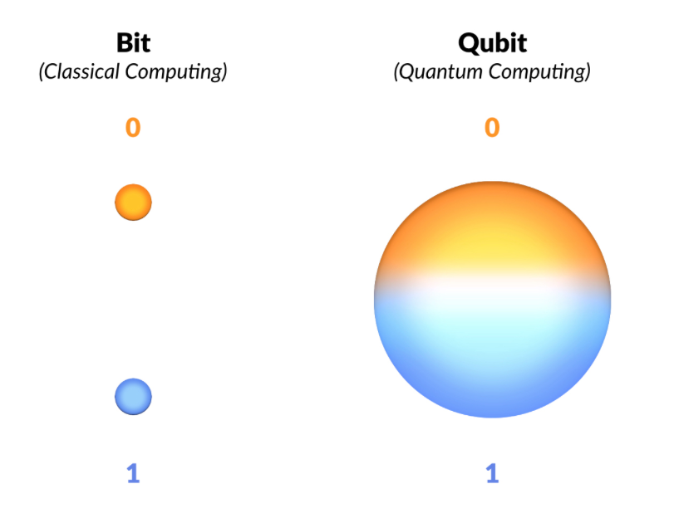
ბიტები და ქიუბიტები
ნორმალურ კომპიუტერებში ინფორმაციის უმცირესი ერთეული ბიტია(bit), რომელიც შეიძლება იყოს ან 0 ან 1, კვანტური კომპიუტერები კი ქიუბიტებს(qubits) იყენებენ რომლებსაც ასევე შეიძლება ჰქონდეთ ორი მნიშვნელობა. ქიუბიტი შეიძლება იყოს ნებისმიერი ორდონიანი კვანტური სისტემა როგორიცაა სპინი და მაგნიტური ველი ან უბრალოდ ფოტონი. ამ სისტემების შესაძლო მდგომარეობები იგივეა რაც ბიტისთვის 0 და 1. მაგალითად ფოტონისტვის ეს იქნება ჰორიზონტალური ან ვერტიკალური პოლარიზაცია.

Slide 7
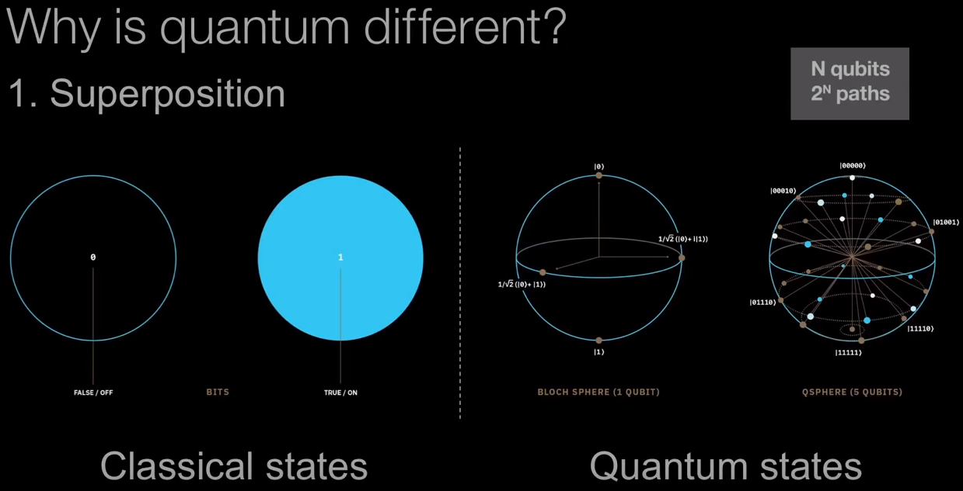
კვანტურ სამყაროში ქიუბიტი აუცილებელი არაა რომელიმე კონკრეტულ მდგომარეობაში იმყოფებოდეს, ის შესაძლოა ორივე მნიშვნელობას ერთსა და იმავე დროს იღებდეს როგორც ნახატზეა ნაჩვენები. ამას სუპერპოზიცია ეწოდება, თუმცა როგორც კი მის მნიშვნელობას გაზომავ, მაგალითად ფოტონს ფილტრში გაატარებ, მან უნდა გადაწყვიტოს იყოს ვერტიკალურად ან ჰორიზონტალურად პოლარიზებული. სანამ ჩვენ ამ ფოტონს გავზომავთ ქიუბიტი არის ალბათობების სუპერპოზიცია პოლარიზაციების მდგომარეობისთვის და წინასწარ ვერ ვიტყვით რომელი იქნება დაკვირვების შემდეგ.

Slide 8
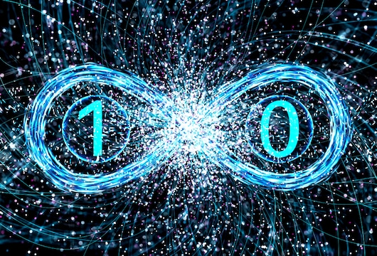
კვანტური გაურკვევლობა
განვიხილოთ კლასიკური კომპიუტერის მუშაობის პრინციპი. მაგალითად გვაქვს 4 ბიტი. ყველა შესაძლო ვარიანტთა რაოდენობა იქნება 2 ხარისხად 4, ეს თექვსმეტი შესაძლო შემთხვევაა. აქედან მოცემულ მომენტში მხოლოდ ერთის გამოყენებაა შესაძლებელი. ქიუბიტების შემთხვევაში კი ეს თექვსმეტივე ვარიანტი შესაძლებელია ერთდროულად იყოს. ეს რიცხვი იზრდება ექსპონენციალურად ყოველი დამატებითი ქიუბიტისთვის. 20 მათგანს შეუძლია მილიონი მნიშვნელობის შენახვა ერთმანეთის პარალელურად.

Slide 9
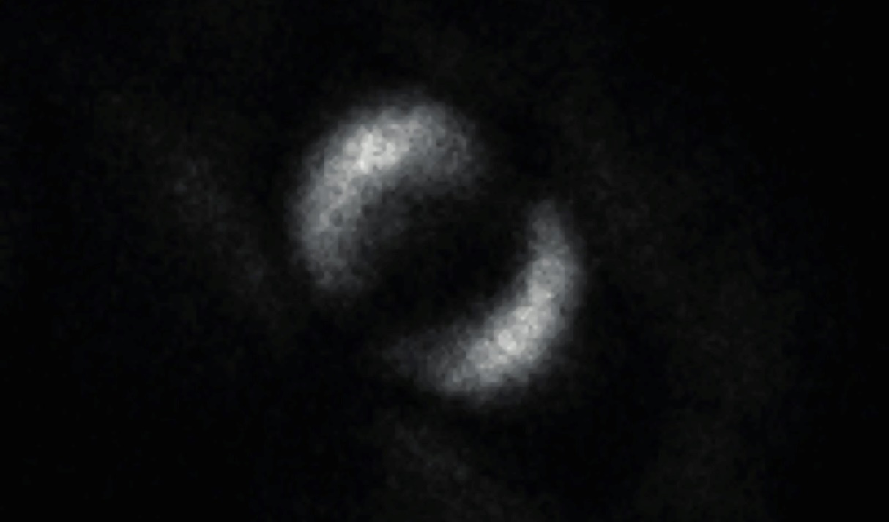
კიდევ ერთი უცნაური თვისება რაც კვანტურ მექანიკას და ქიუბიტებს გააჩნიათ ეს არის კვანტური ჩახლართულობა(quantum entanglement).ასეთ დროს ორი ან რამდენიმე კვანტური ობიექტი ურთიერთდამოკიდებულია რაც იმას ნიშნავს რომ თუ გვაქ ორი ურთიერთდამოკიდებული ქიუბიტი, ერთი დედამიწაზე მეორე კი იუპიტერზე, ჩვენ თუ დავაკვირდებით დედამიწაზე არსებულ ქიუბიტს და მის მნიშვნელობას გავზომავთ მაშინ გვეცოდინება იუპიტერზე არსებული ქიუბიტის მნიშვნელობაც.

Slide 10
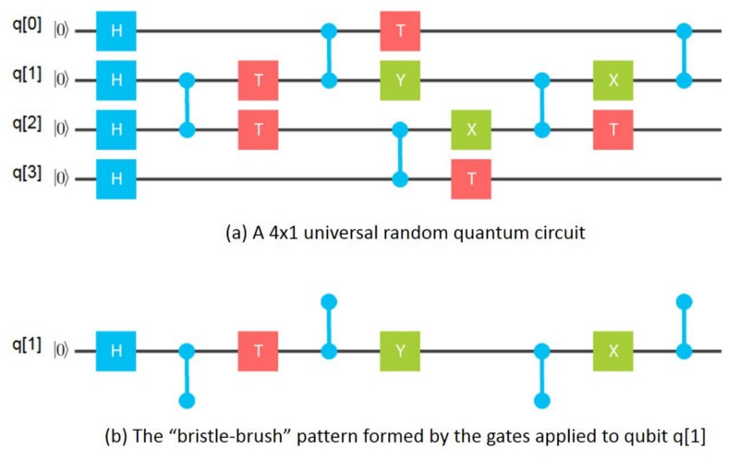
ჩვეულებრივი ლოგიკური კვანძების(ტრანზისტორები ქმნიან ლოგიკურ კვანძებს) ერთობლიობა გამოთვლების შემდეგ გვაძლევს მხოლოდ ერთ განსაზღვრულ მნიშვნელობას. კვანტური კვანძი კი მანიპულირებს ქიუბიტის სუპერპოზიციით და ატრიალებს მნიშვნელობას და ქმნის ახალ სუპერპოზიციას. ასე რომ კვანტური კომპიუტერი იღებს ქიუბიტებს და კვანტური კვანძების მეშვეობით აღრევს მათ, მანიპულირებს მათი ალბათობით და საბოლოოდ ითვლის გამოსავალს რაც გამოდის ნულებისა და ერთიანების სახით. ეს იმას ნიშნავს რომ ყველანაირი გამოთვლა კომპიუტერში ხორციელდება ერთდროულად. საბოლოოდ ჩვენ მხოლოდ ერთ მნიშვნელობას გავზომავთ რომელიც გვჭირდება.

Slide 11
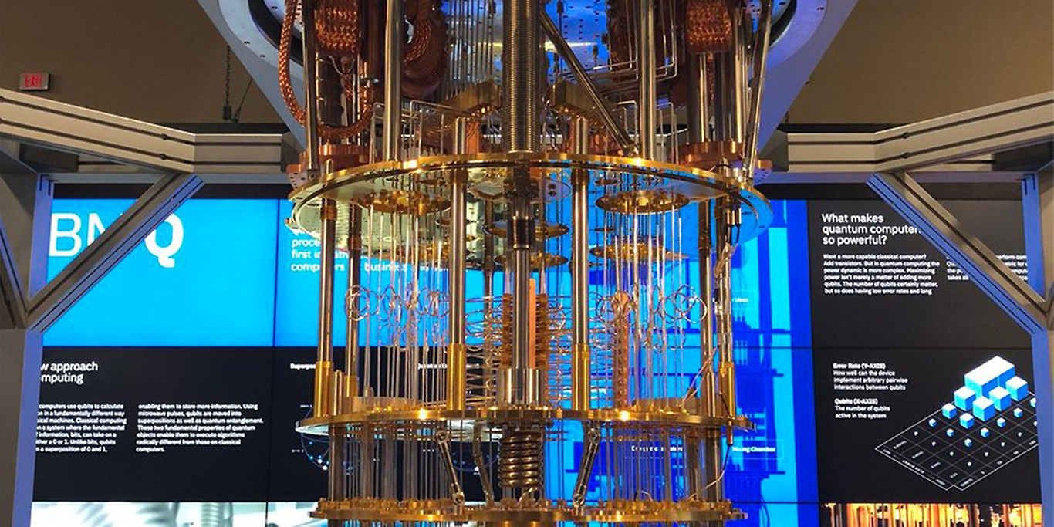
უპირატესობა
სავარაუდოდ, ახლო მომავალში კვანტური კომპიუტერები არ ჩაანაცვლებენ ჩვენს ნორმალურ კომპიუტერებს რადგან ამის საჭიროება არც იქნება, მაგრამ არსებობს ისეთი სამუშაოები სადაც ასეთი რამ შეიძლება მოითხოვონ. ერთ-ერთი მაგალითია მონაცემთა ძიება. ნორმალური კომპიუტერის მეშვეობით რაიმე ინფორმაცია რომ მოვიპოვოთ მან ყველა შესაძლო შემთხვევა უნდა შეამოწმოს. კვანტურ ალგორითმებს ამის მოსაძებნად დასჭირდებათ კვადრატული ფესვი იმ დროისა, რაც ჩვეულებრივს დასჭირდებოდა, რაც დიდი რაოდენობის მონაცემებისთვის საგრძნობი განსხვავებაა

Slide 12
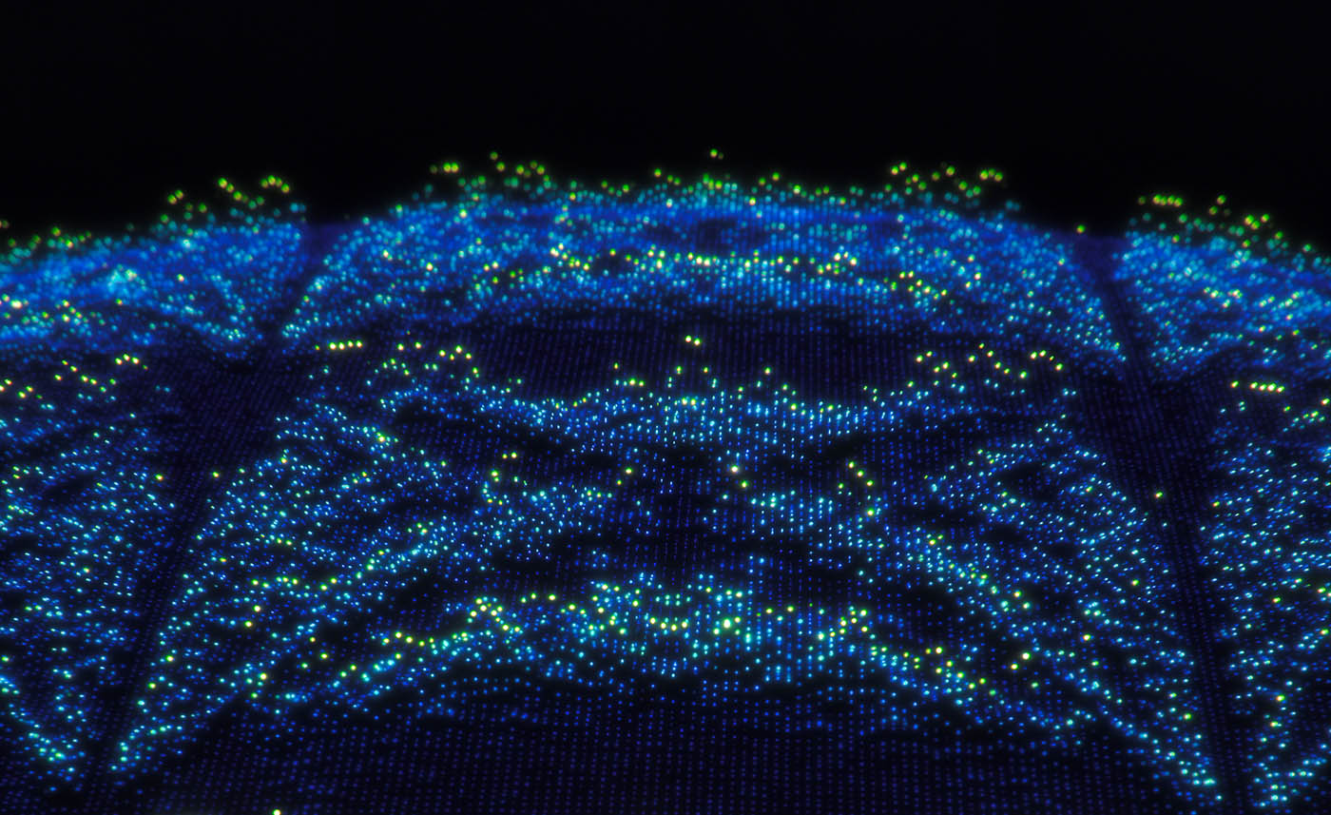
კვანტური კომპიუტერების გამოყენება შესაძლებელია სამეცნიერო სიმულაციებისთვის. სიმულაციების გაკეთება ბევრ რესურს მოითხოვს და სიზუსტითაც არ გამოირჩევა, მითუმეტეს თუ საუბარია მოლეკულებსა და მათ მსგავს რთულ სტრუქტურებზე. ასე რომ რატომ არ შევქმნათ კვანტური ფიზიკის სიმულაცია ნამდვილი კვანტური ფიზიკით? ასეთი მეთოდი ბერი ახალი რამის აღმოჩენაში დაგვეხმარება დაწყებული ასტროფიზიკით დამთავრებული მედიცინით.

Slide 13

საფრთხე
კვანტური კომპიუტერები დიდ საფრთხის შემცველიც შეიძლება იყოს. ამ წუთას ჩვენი პირადი ინფორმაცია ციფრულად სპეციალური კოდებისა და დაცვის წყალობით ინახება, ასეთ დროს ჩვენ ყველას ვაძლევთ საჯარო გასაღებებს (მეილებს, ზედმეტ სახელებს) საკონტაქტოთ, მათი გამოყენებამხოლოდ ჩვენ შეგვიძლია. პრობლემა ის არის რომ ამ საჯარო გასაღებების გამოყენებით შესაძლებელია პირადი კოდების გატეხვა. საბედნიეროდ ჩვეულებრივი კომპიუტერებით ამის გაკეთებას ათეულობით წლები დასჭირდება. თუმცა კვანტური კომპიუტერი ამას წამებში მოახერხებს.

Slide 14
დიდი მადლობა ყურადღებისთვის
გიგლა შეყილაძე

